Slide 1
§ 13. Взаимодействие личности и государства

Slide 2
Проверка д/з

Slide 3
План урока
Государство и его признаки
Право в системе норм
Гражданство

Slide 4
1.Государство и его признаки

Slide 5
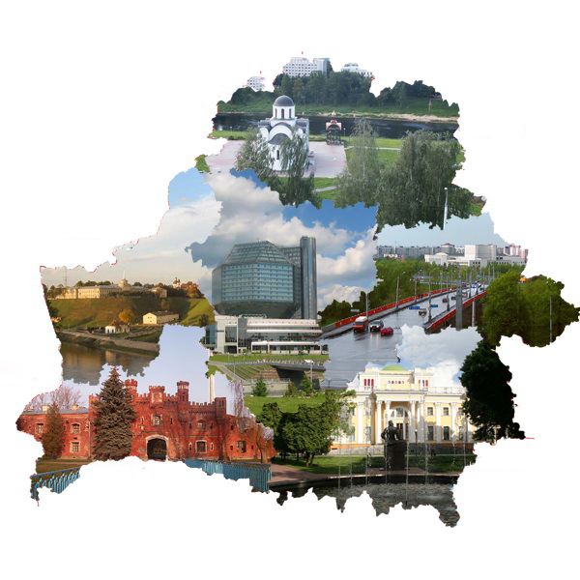
Государство
единая политическая организация общества, которая распространяет власть на всю свою территорию и население, располагает специальным аппаратом управления и принуждения, издаёт обязательные для всех законы и обладает суверенитетом.

Slide 6
Признаки государства
Территория
Население
Власть
Право
Суверенитет

Slide 7
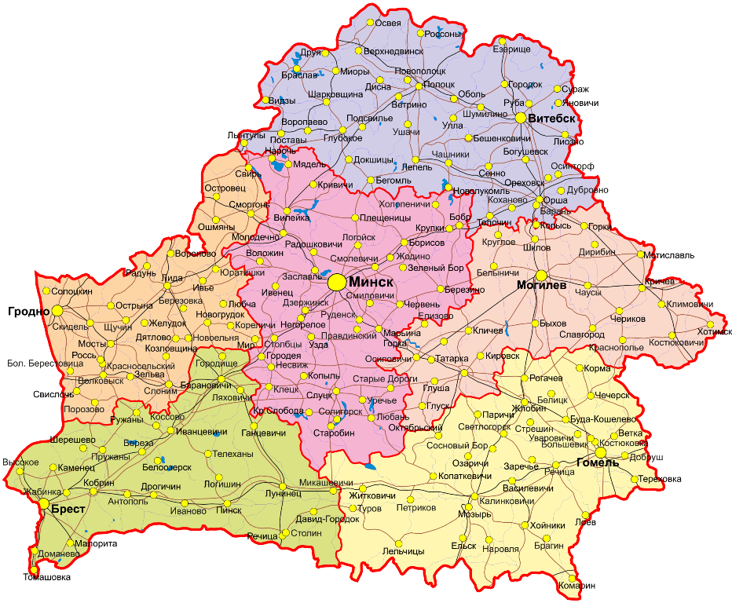
Территория

Slide 8
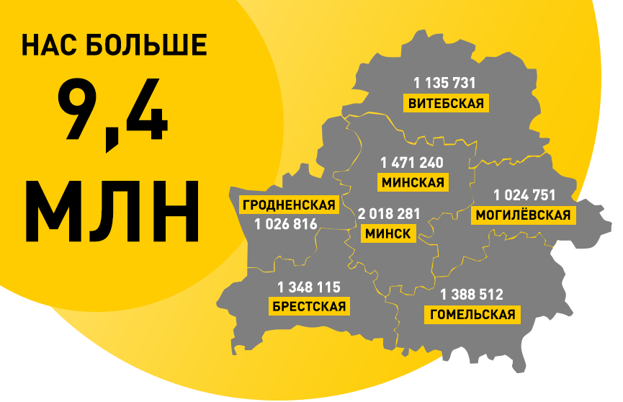
Население

Slide 9
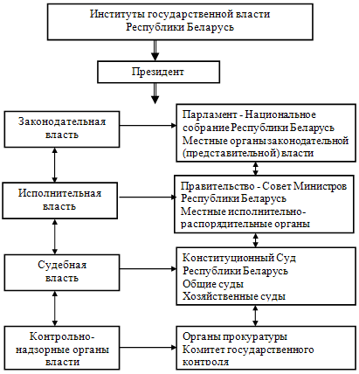
Власть

Slide 10
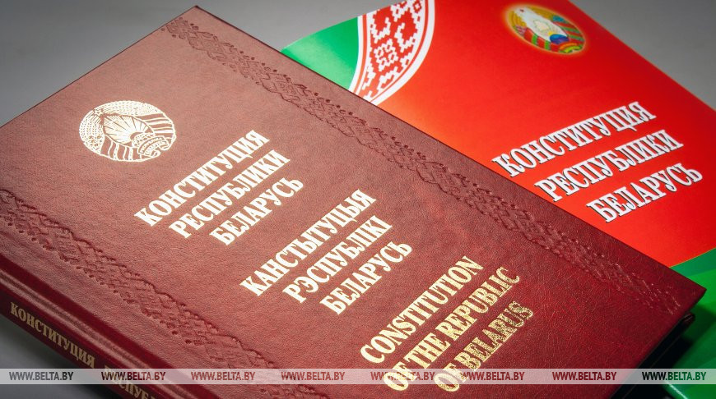
Право

Slide 11
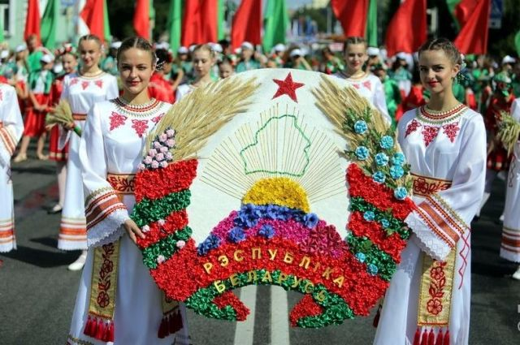
Суверенитет

Slide 12

Герб и Флаг

Slide 13
2. Право в системе норм

Slide 14
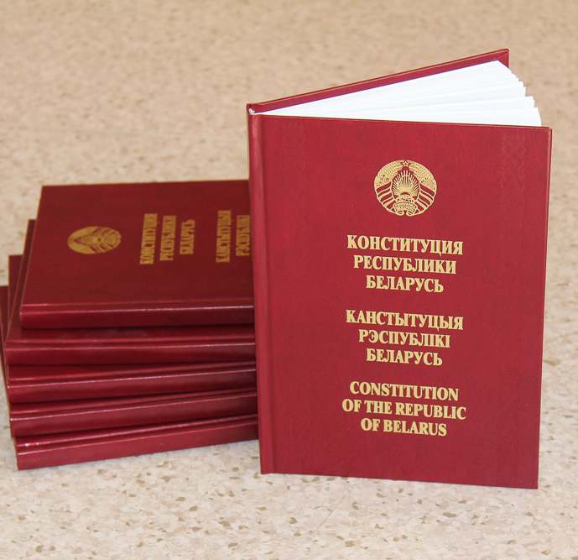
Право
это совокупность норм, правил, установленных государством. Право является главным средством государственного управления жизнью общества.

Slide 15
Задачи и функции права
Регулирование общественных отношений
Упорядочивание отношений между людьми
Охранительная функция

Slide 16
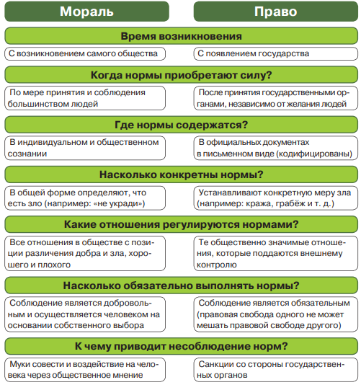
Мораль и право: общее и различное

Slide 17
3. Гражданство

Slide 18
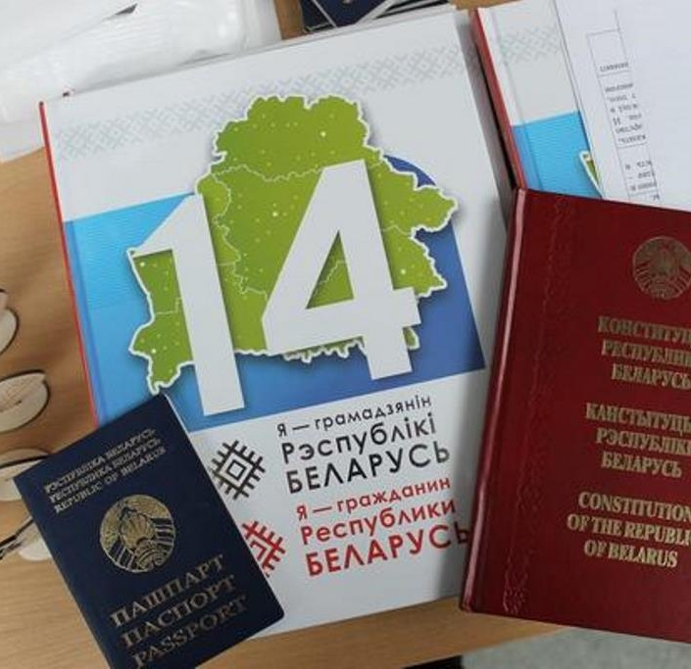
Гражданство
это правовая связь человека и государства, которая выражается в совокупности их взаимных прав, обязанностей и ответственности.

Slide 19
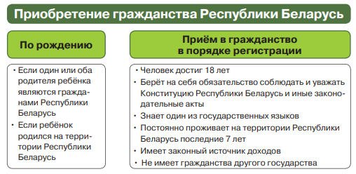

Slide 20
Права граждан Республики Беларусь
Личные (на жизнь, на здоровье, благоприятную окружающую среду, свободу, тайну личной жизни, неприкосновенность жилища, свободу выбора национальности и языка общения, судебную защиту)
Политические (избирать и быть избранными, на участие в решении государственных дел, свободу объединений, свободу мнений, свободу получения информации и т.д.)
Социально-экономические (на достойный уровень жизни, труд, здоровье, справедливую долю, отдых, собственность)
Культурные (на образование, свободу творчества, участие в культурной жизни)

Slide 21
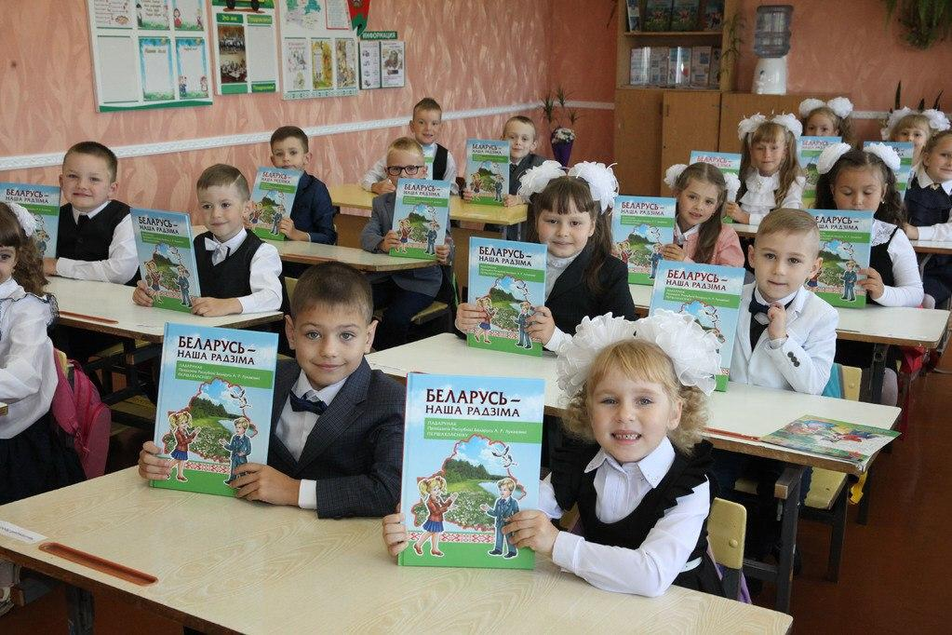
Право на образование

Slide 22
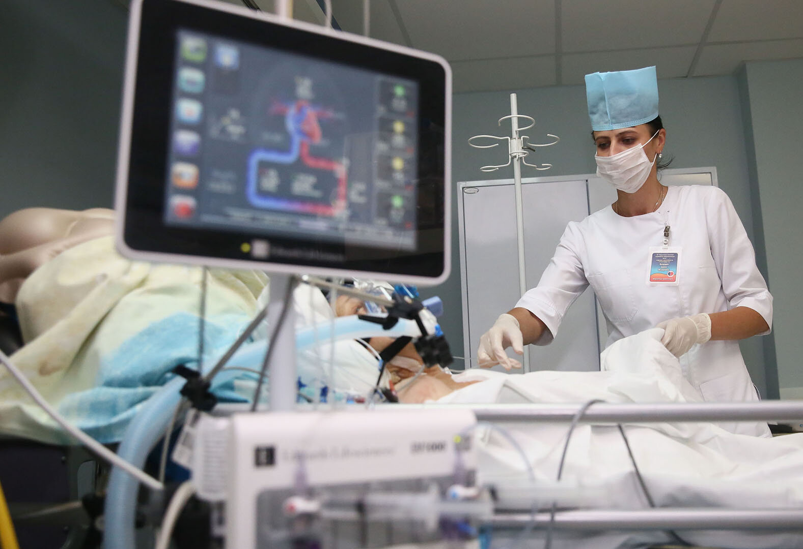
Право на медицинскую помощь

Slide 23
Обязанности граждан Республики Беларусь
Соблюдение законов Республики Беларусь
Уважение национальных традиций
Уважение достоинства, прав и свобод других граждан
Бережное отношение к историко-культурному и духовному наследию
Охрана природной среды
Защита Республики Беларусь
Воспитание детей, забота об их здоровье
Забота о родителях

Slide 24
Контроль знаний

Slide 25
Домашнее задание

Slide 26

Тест, оценки, д/з

